Slide 1



Україна – єдина країна!
Перший урок
2014 – 2015 н.р.
учитель початкових класів Чернігівської ЗНЗ І-ІІІ ст. № 3
Нємкевич Ю.В.

Slide 2


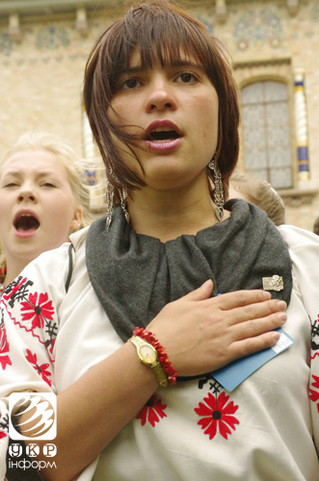
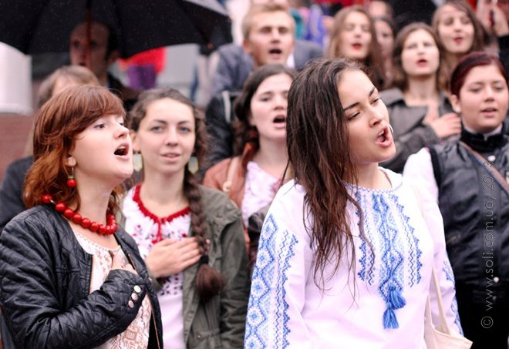
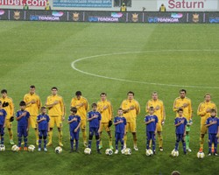
Державні символи
Гімн – головна пісня країни.
«Ще не вмерла Україна»
Сл. Павла Чубинського
Муз. Михайла Вербицького

Slide 3
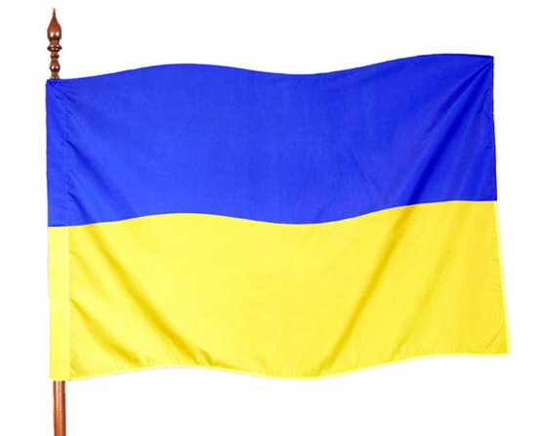

Державні символи
прапор
герб
Прапор наш, як літо,
В сонці майорить.
По долині – жито,
По горі – блакить
Д. Павличко
Тризуб, немов сім'я єдина,
Де тато, мама і дитина
Живуть у мирі і любові
На Україні вольній, новій.
В. Паронова

Slide 4
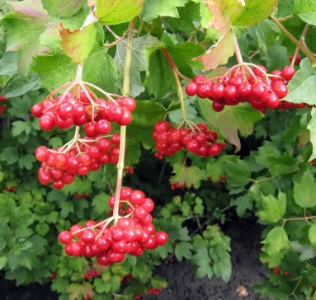
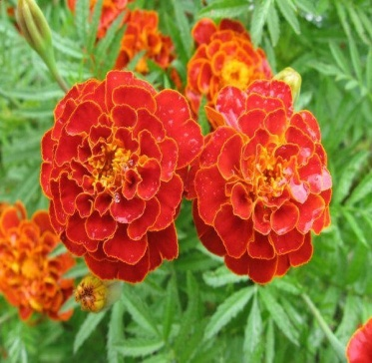
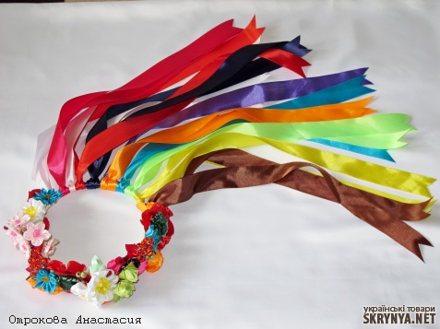
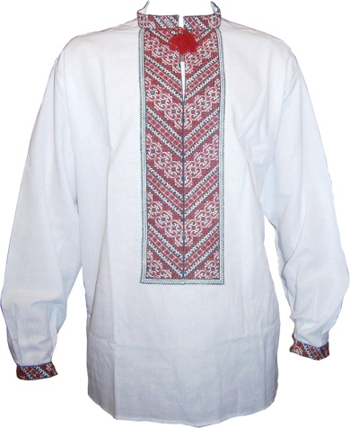
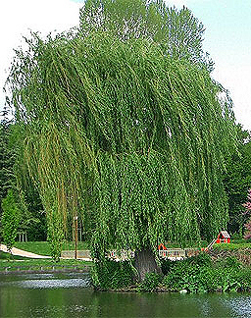
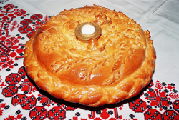
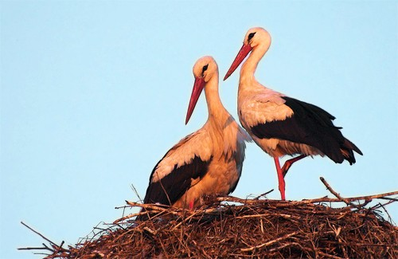
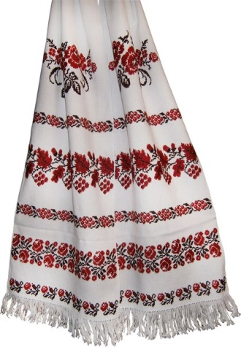
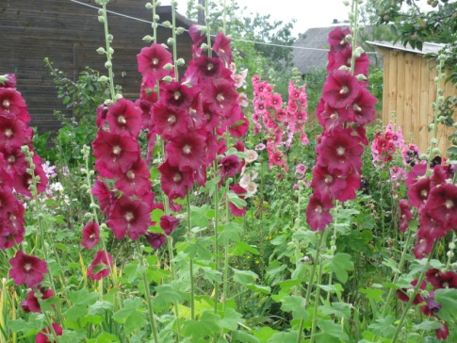
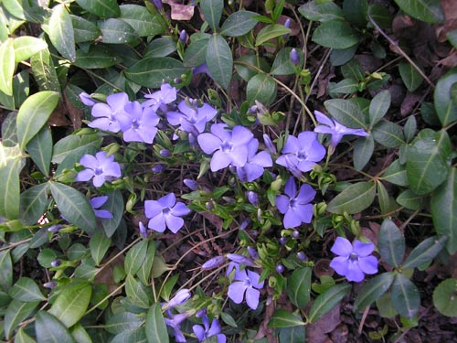
Народні символи

Slide 5
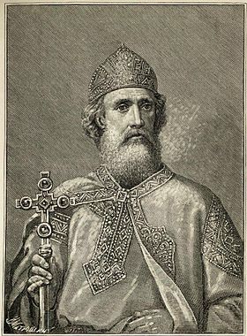
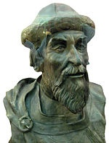
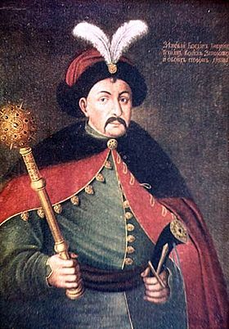
Видатні українці
Ярослав Мудрий
Володимир Великий
Богдан Хмельницький

Slide 6
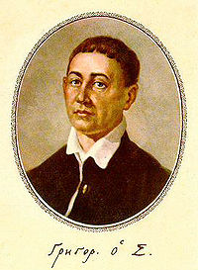
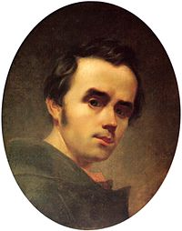
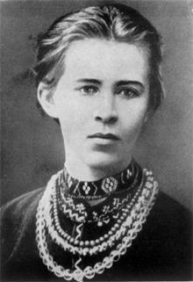
Видатні українці
Григорій Сковорода
Тарас Шевченко
Леся Українка

Slide 7
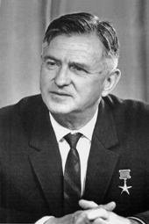
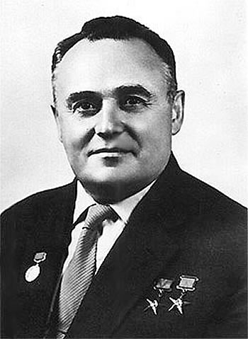
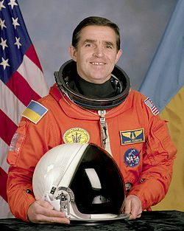
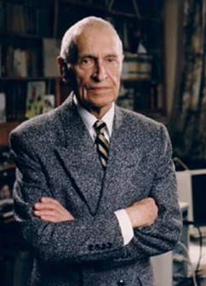
Видатні українці
Микола Амосов
український лікар
кардіохірург
Сергій Корольов
конструктор космічних
кораблів
Леонід Каденюк
перший космонавт України

